Slide 1
Introducción al Aprendizaje de Maquina
Jonnatan Arias Garcia
jonnatan.arias@utp.edu.co
jariasg@uniquindio.edu.co

Slide 2
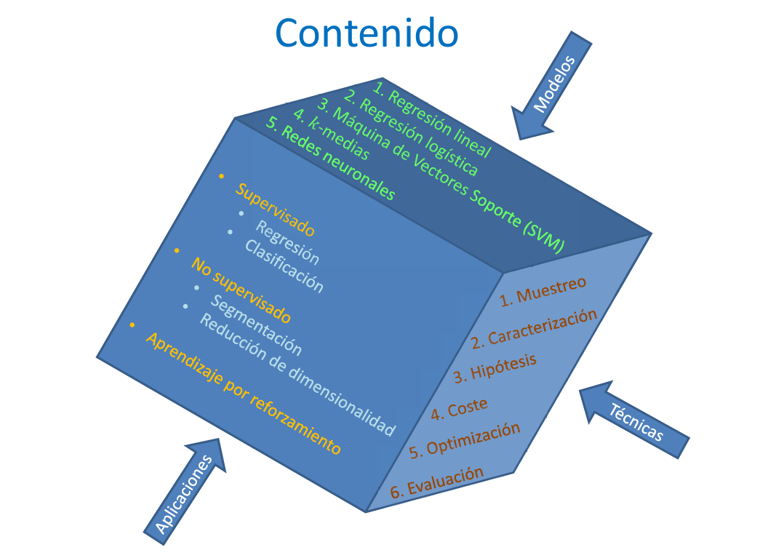

Slide 3
I. Motivación
Introducción
Ejemplos de aplicación
Big data
DataScience

Slide 4
Inicio
Inteligencia artificial
Máquinas (programas) que son capaces de imitar (incluso mejorar) comportamientos humanos que etiquetaríamos como “inteligentes”
Machine Learning (aprendizaje de maquina)
Una de las técnicas de la inteligencia artificial
La máquina “aprende” a conseguir sus resultados
En base a los datos
Sin que se expliciten las reglas que debe seguir

Slide 5
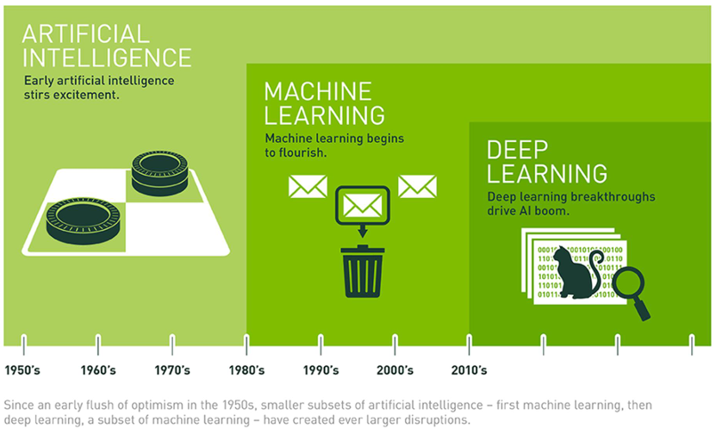

Slide 6
Introducción
El curso es sobre aprendizaje a partir de datos
Se estudian diferentes algoritmos que permiten resolver diferentes problemas de predicción
El algoritmo se diseña con base a un modelo matemático o función y a la base de datos.
Se desea extraer conocimiento a partir de datos

Slide 7
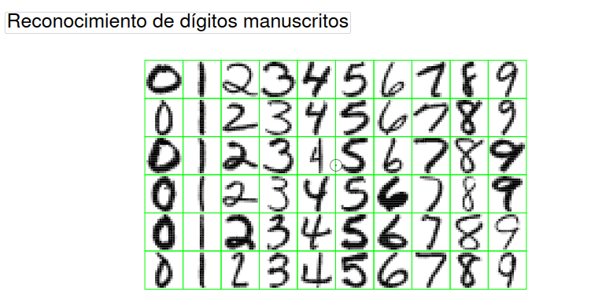
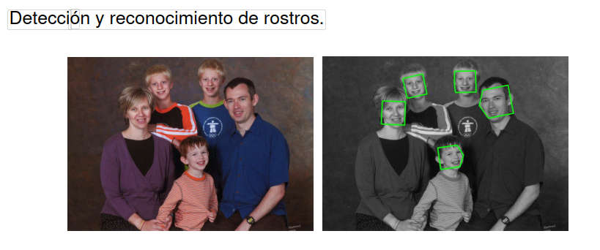
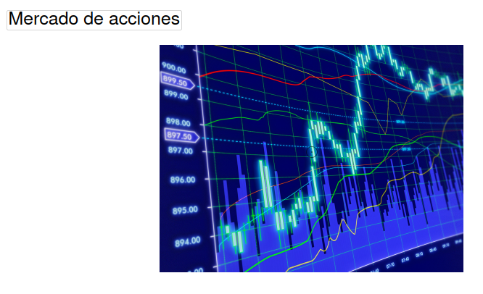
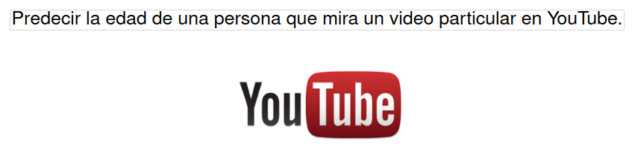
Ejemplo predicción

Slide 8
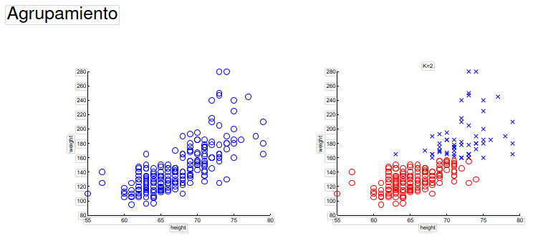
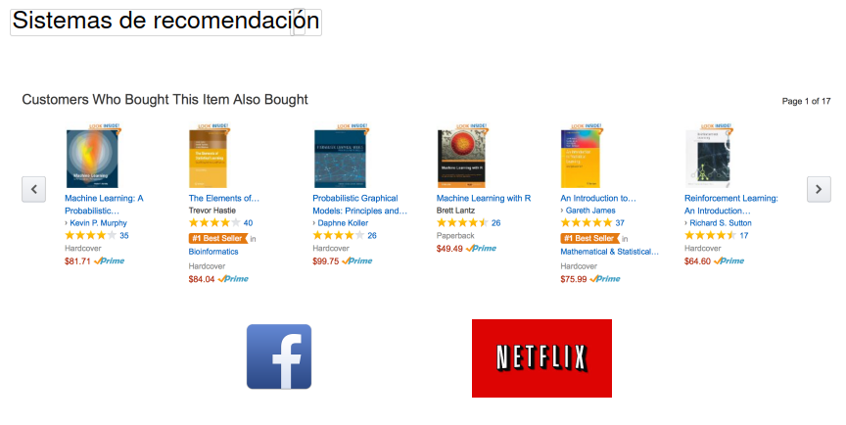
Ejemplo predicción

Slide 9
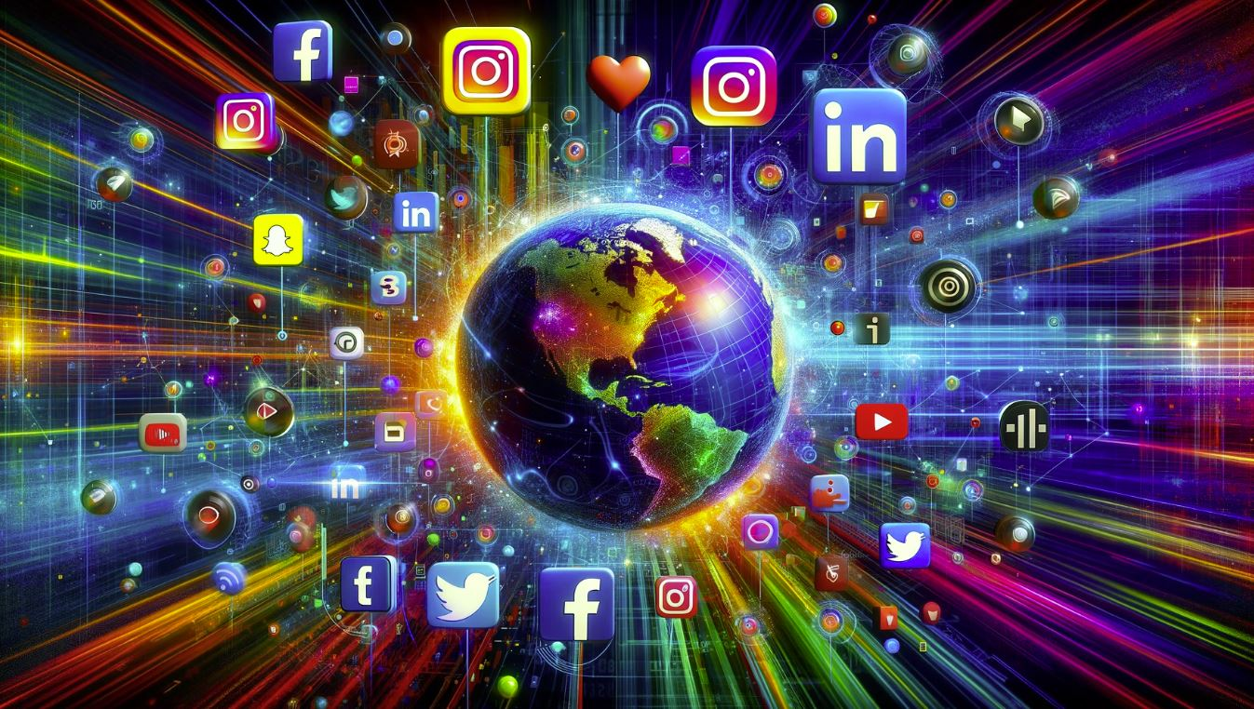
Big data
1 minuto en internet
Instagram: se comparten aproximadamente 65.972 fotos y videos, y casi 140.000 usuarios visitan una página de negocio
TikTok, se ven 625 millones de videos.
Google procesa más de 6 millones de búsquedas
Netflix y Hulu, se ven 452.000 horas de contenido cada minuto.
más de 16 millones de textos enviados cada minuto y 6.000 millones de correos electrónicos enviados y recibidos diariamente.
Amazon, se gastan 4.722 euros cada segundo
“From the dawn of Civilization until 2003,human kind generated ﬁve exabytes (1018) bytes of data. Now we produce ﬁve exabytes every two days...and the pace is accelerating.”—Eric Schmidt,Executive Chairman, Google.

Slide 10
Data Science
“Information is the oil of the 21 st century, and analytics is the combustión engine.”— Peter Sondergaard, Gartner Research.

Slide 11
II. Inicio
Definiciones
Tipos de aprendizaje
Aplicaciones para cada tipo de aprendizaje

Slide 12
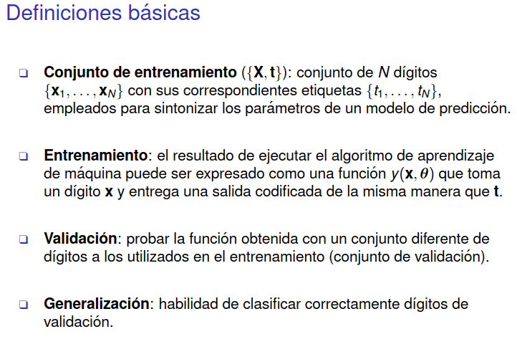

Slide 13
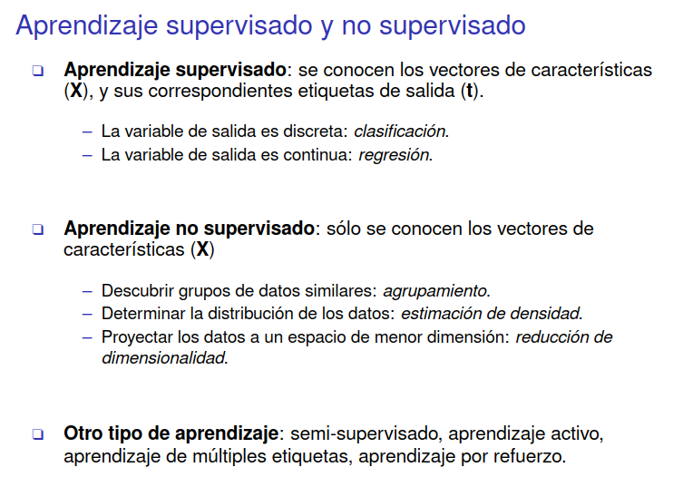

Slide 14
Aprendizaje Supervisado
Reconocimiento de dígitos (Clasificación)
Detección y reconocimiento de rostros (Clasificación)
Predecir edad en youtube (Regresión)
Acciones en bolsa de valores (Regresión)

Slide 15
Aprendizaje No Supervisado
Llenado de matrices y datos faltantes (Cluster o agrupamiento)
Clasificar usuarios de e-commerce (Cluster o agrupamiento)
Descubrir patrones de agrupamiento y similares
Predecir películas según otras personas que vieron lo mismo

Slide 16
III. Idea de la regresión
Idea Base
Función polinomial (modelo)
Selección de modelo
Validación
Regularización

Slide 17
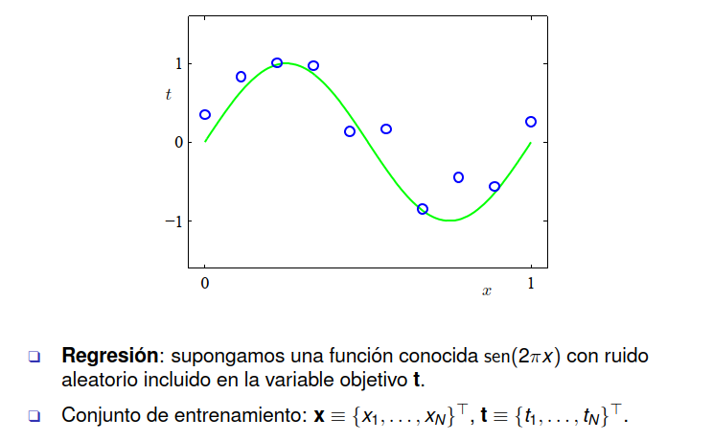
Regresión

Slide 18
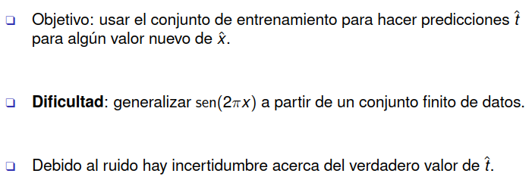
Regresión

Slide 19
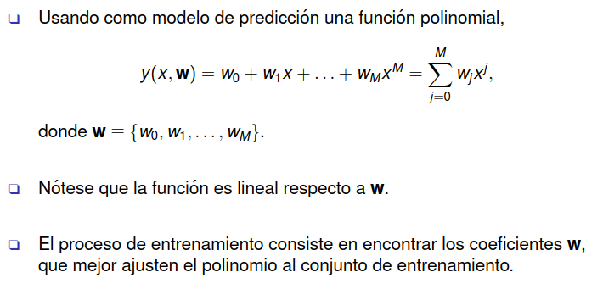
Función Polinomial

Slide 20
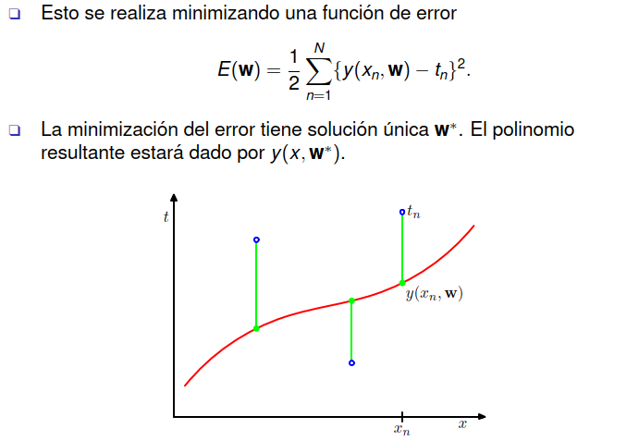
Función Polinomial

Slide 21
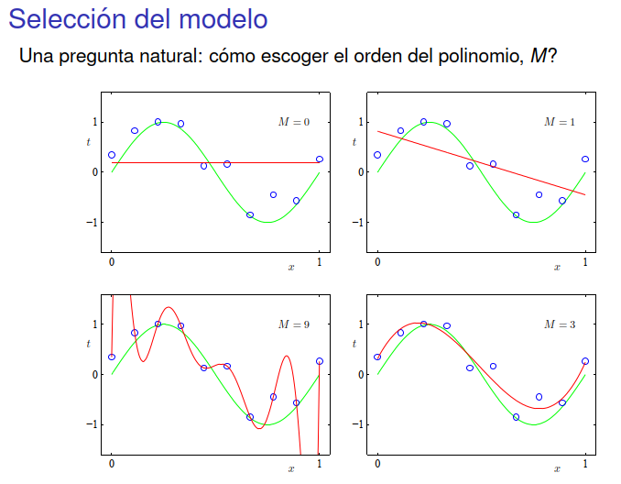

Slide 22
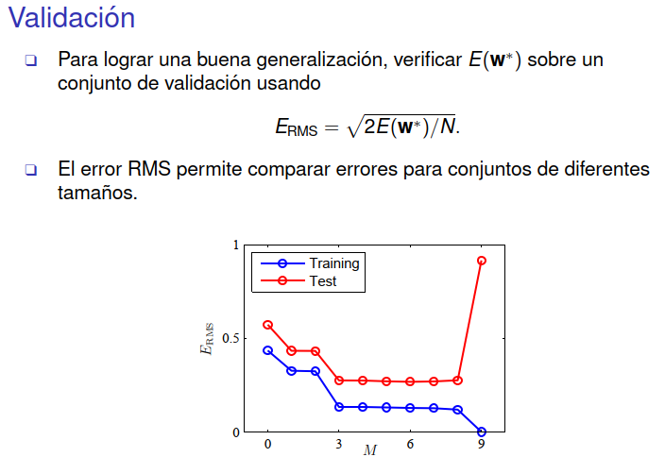

Slide 23
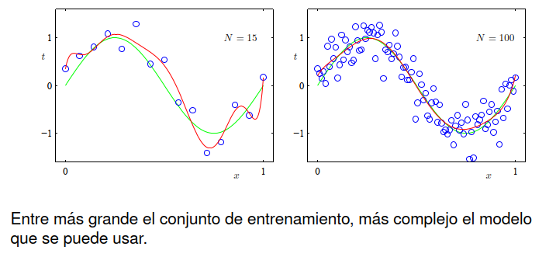

Slide 24
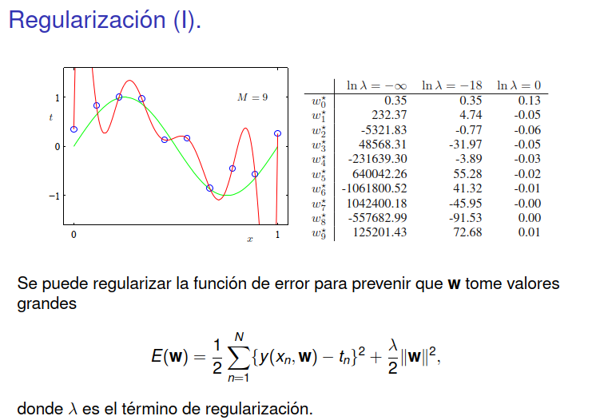

Slide 25
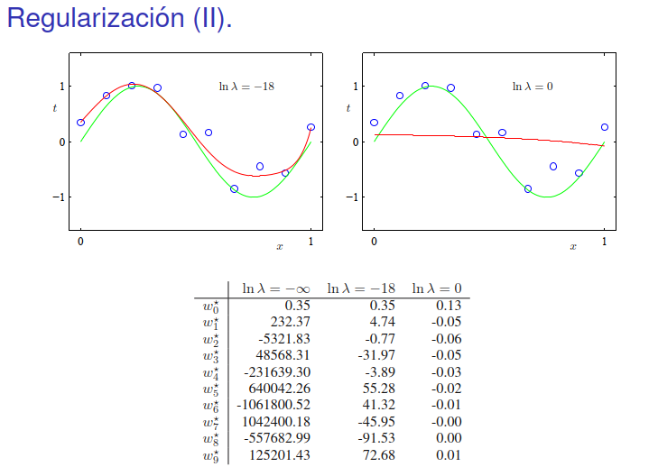

Slide 26
IV. Repaso
Colab notebook - Basics
Algebra de calculo de matrices
00 RepasoAlgebraLineal.pdf
00 Python_basics.ipynb
00 BasicsML.ipynb
Teoría de la Probabilidad (siguiente clase)

